Slide 1
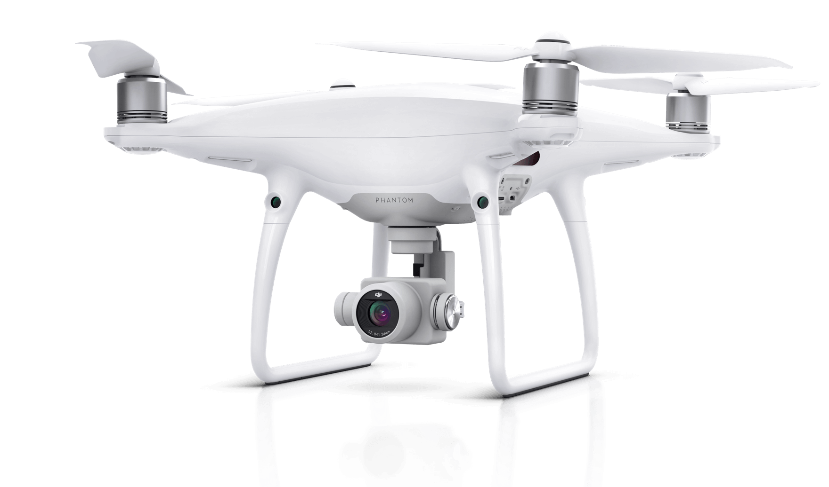
Droneplanning-tool
Groep 1
Bryan Van Huyneghem – Nathan Beyne –
Philip Kukoba – Niels Hauttekeete

Slide 2


Inhoud
Contextschets en doelstellingen
Webapplicatie (MVC)
Databank
Parsers
Visualisatie
Inlogsysteem
Future work

Slide 3




Context

Slide 4







Projectdoelstellingen
1.
Data en databankmodel
2.
Databank
3.
Webapplicatie
4.
Visualisatie
5.
Exporteren

Slide 5
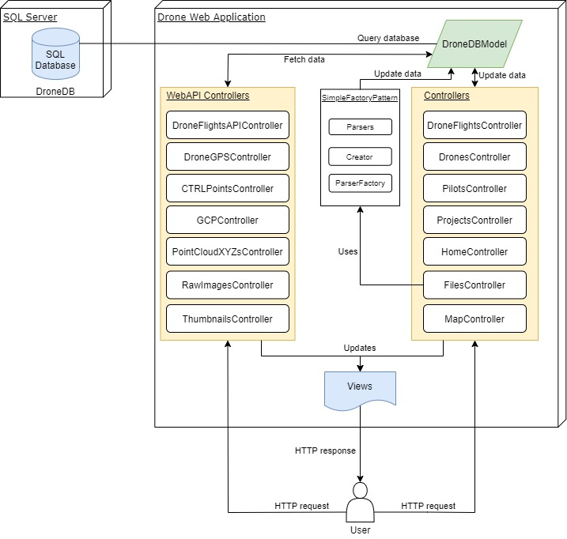



Webapplicatie met ASP.NET MVC 5
Typisch MVC software pattern
Controllers: navigatie en CRUD
Model: Object Relational Modelling
Views: ‘Razor pages’ (.cshtml)

Slide 6
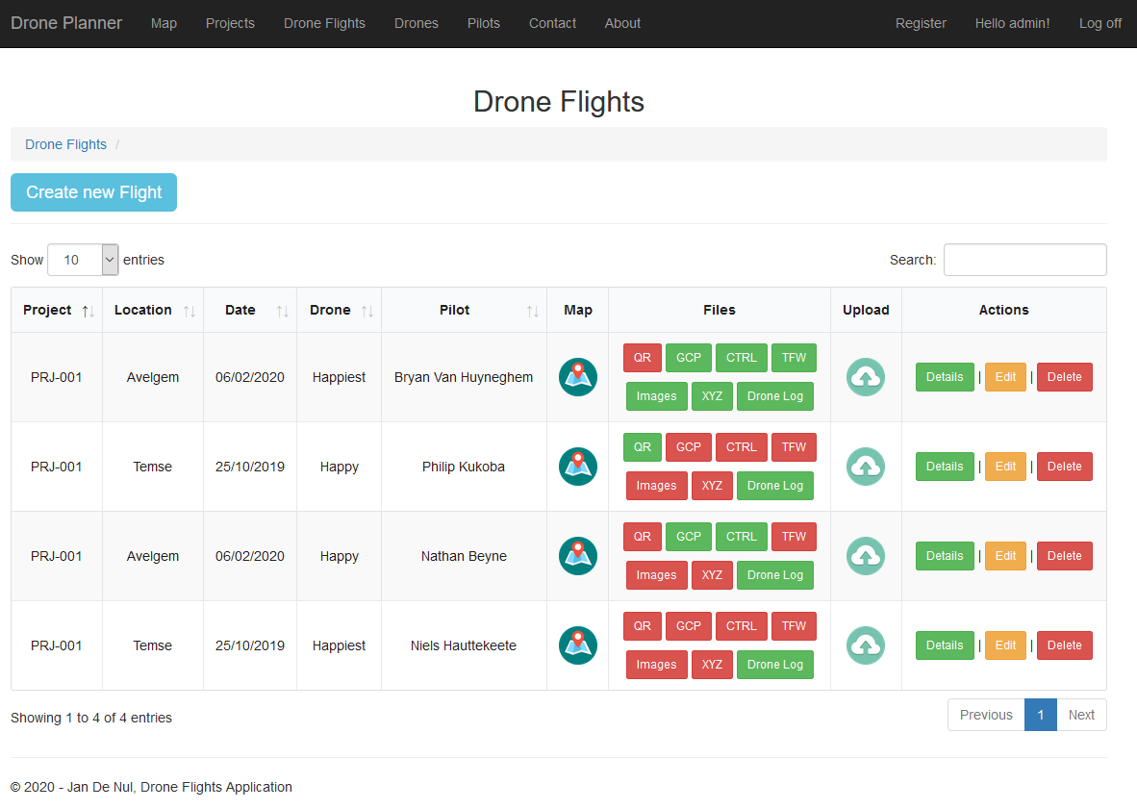
Webapplicatie met ASP.NET MVC 5
HTML-tabel met extra functionaliteiten…
Zoeken in kolommen
Sorteren van kolommen
Paginering van entries
-> Data Tables (jQuery)

Slide 7
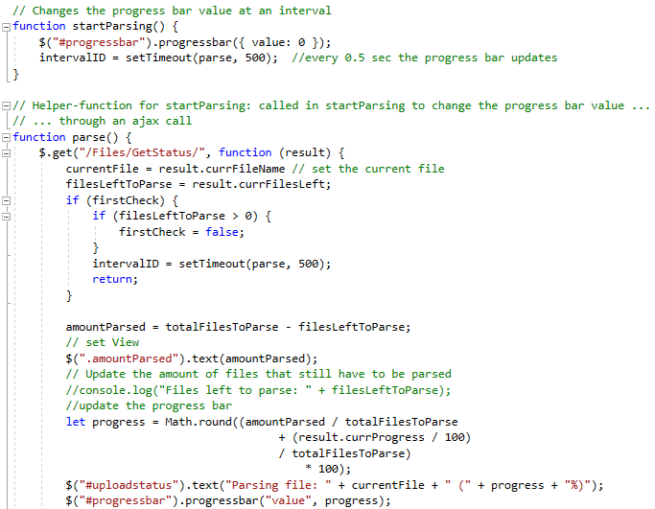
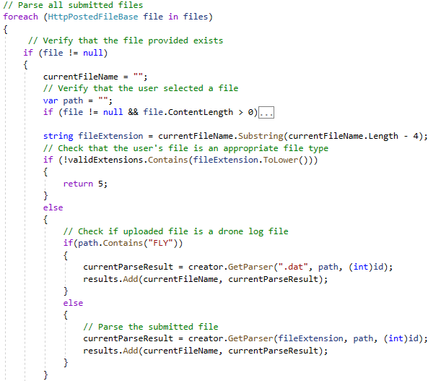
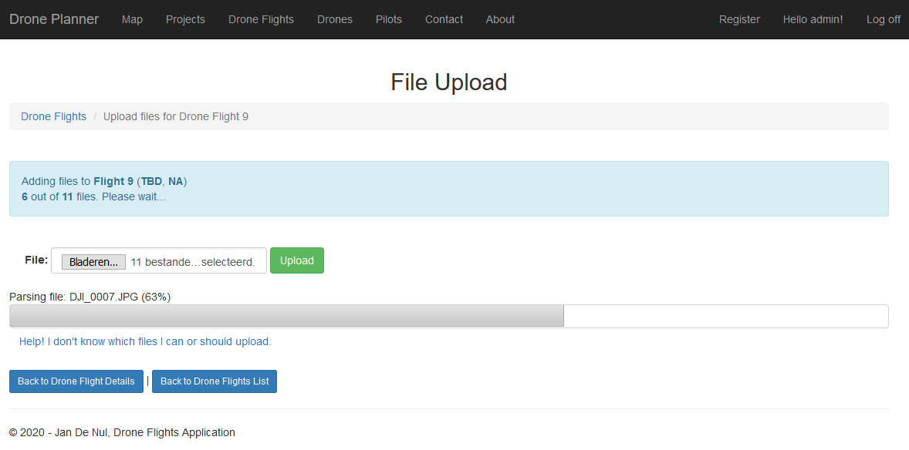
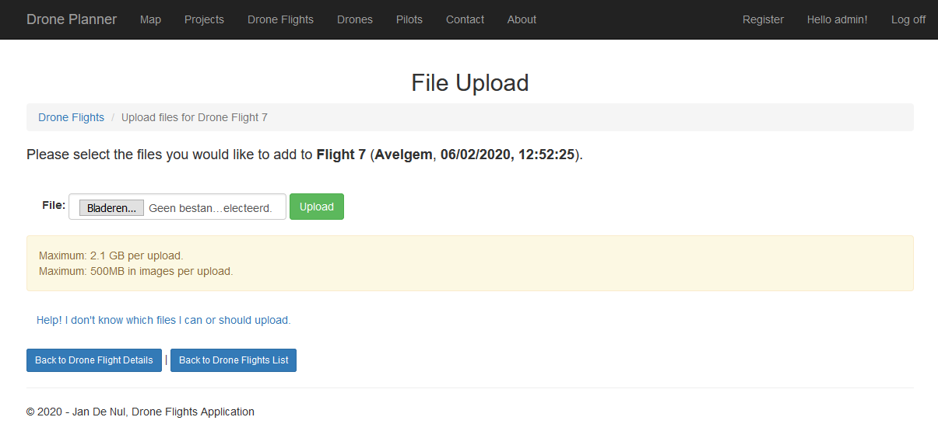
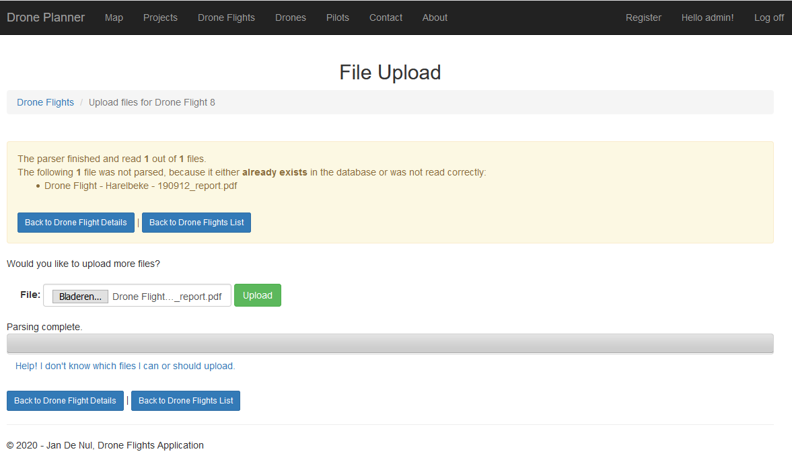
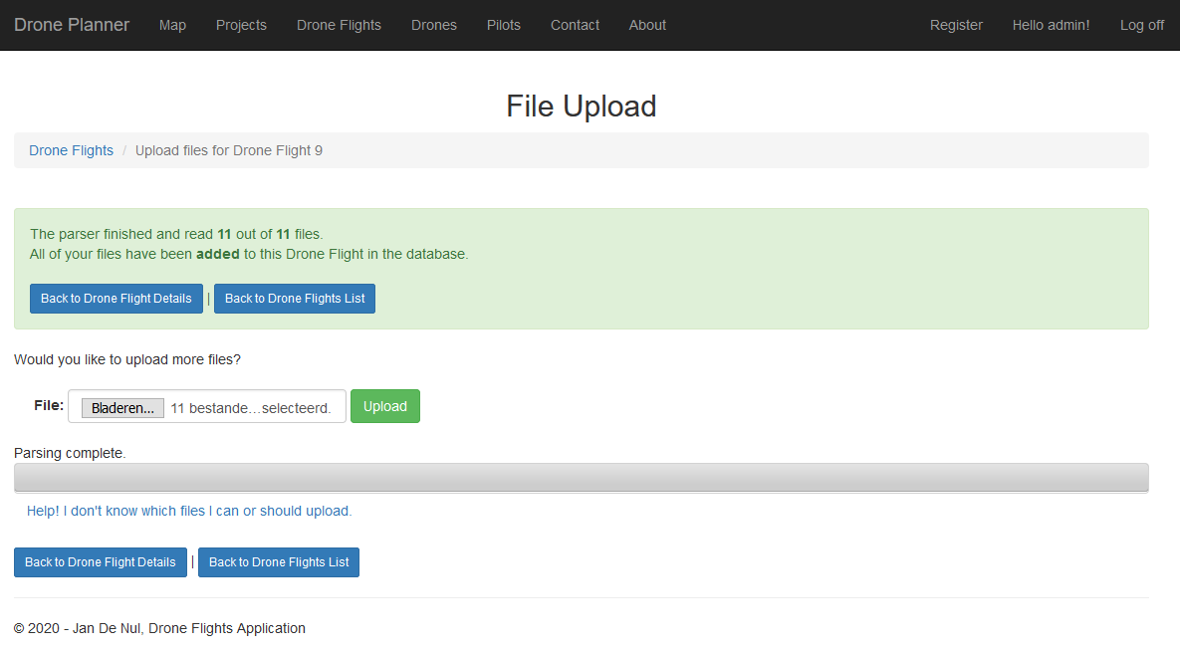
Uploaden van bestanden

Slide 8
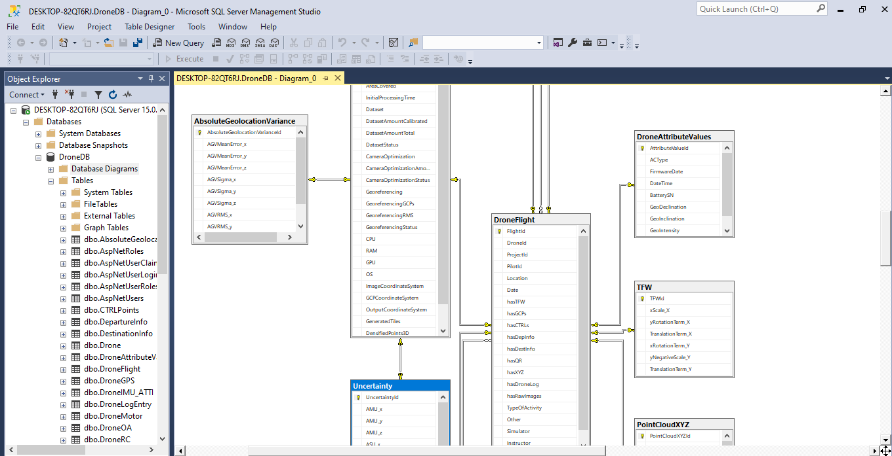
Databank met SQL Server
Ontworpen in SQL Server Management Studio (SSMS)
SQL Server

Slide 9
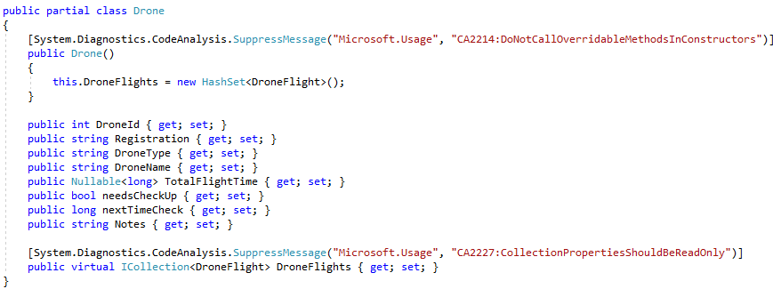
Entity Framework 6
Object Relational Mapping (ORM)
Genereren van entiteitsklassen
Eenvoudige communicatie met de databank

Slide 10
Databankmodel
4 grote onderdelen:
DroneFlight
QualityReport
DroneLogEntry
Login
Mapping van primary keys op primary keys
Mapping van primary keys op foreign keys

Slide 11
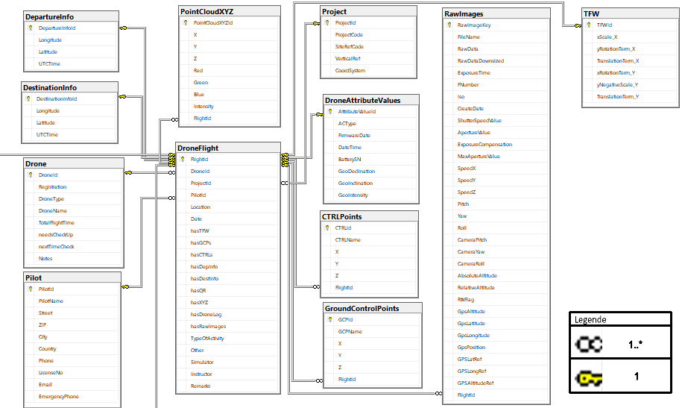
DroneFlighttabel
Gegevens over dronevluchten
Data voor visualisatie
Projecttabel

Slide 12
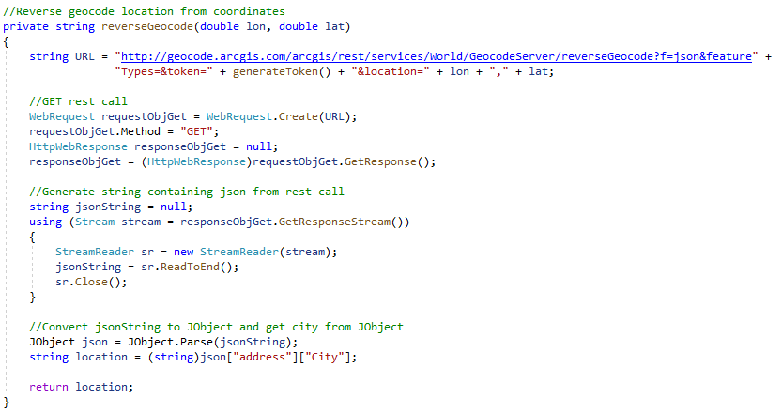
Reverse geocoding
Automatisch bepalen van de locatie op basis van coördinaten
ArcGIS REST API

Slide 13
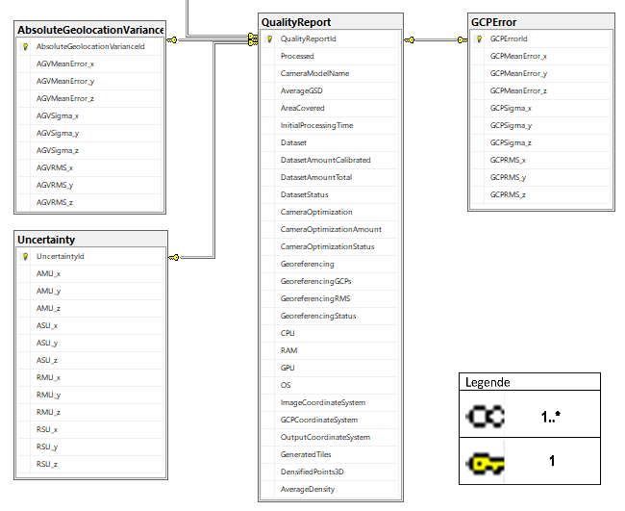
QualityReporttabel
Gegevens uit kwaliteitsrapport
PDF-bestand parsen door middel van IvyPDF

Slide 14
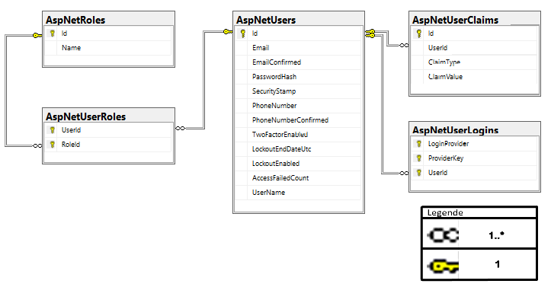
Logintabellen
Tabellen voor loginfunctionaliteit

Slide 15
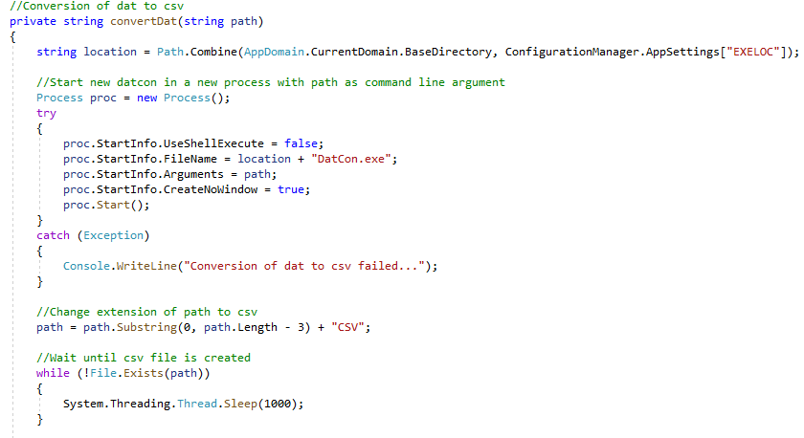
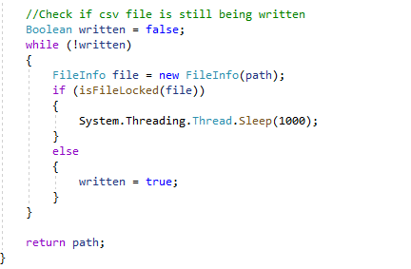
DAT-bestand conversie
Geëncrypteerde binaire bestanden
DatCon
Java ARchive (JAR) met command line versie DatCon
.jar omzetten naar .exe
Command line DatCon starten via nieuw proces

Slide 16
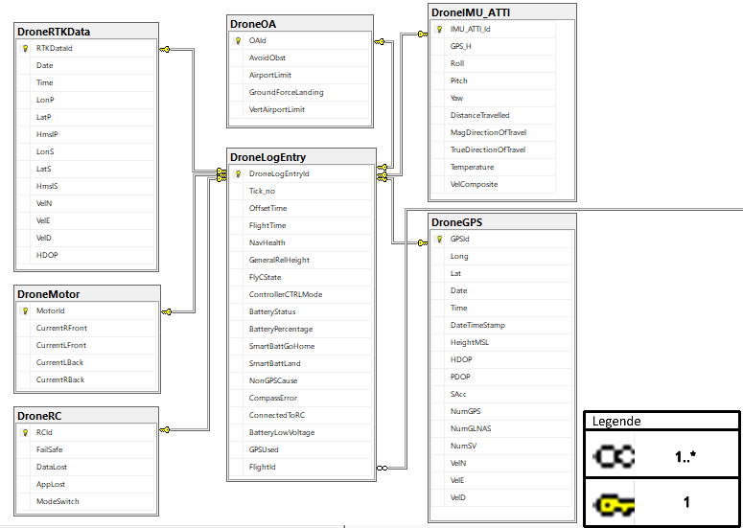
DroneLogEntrytabel
Informatie op verschillende momenten van de dronevlucht
Per geregistreerde tick
Onder andere hoogte, tijdstip en coördinaten

Slide 17
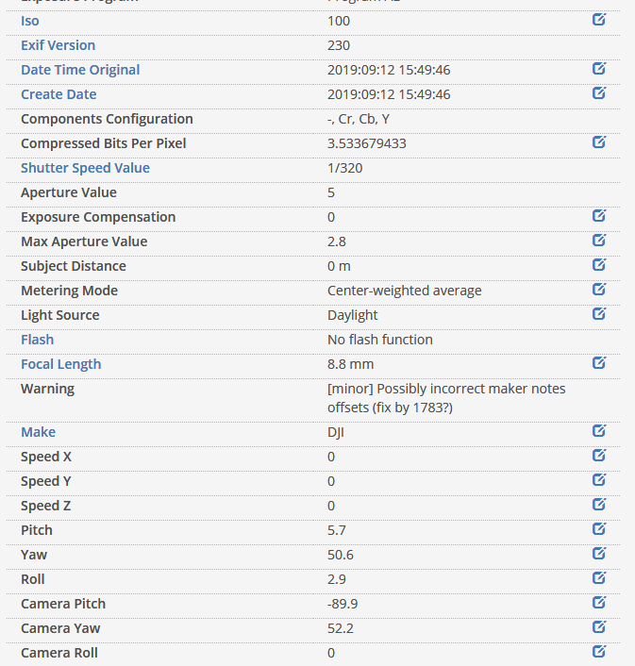
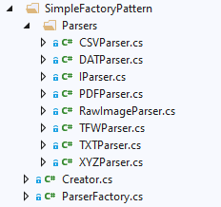
Parser klassen
Verwerken data en slaan deze op in de databank
Meeste bestanden gelijkaardig aan txt
Pdf’s en afbeeldingen => libraries IvyPDFParser en MetadataExtractor

Slide 18


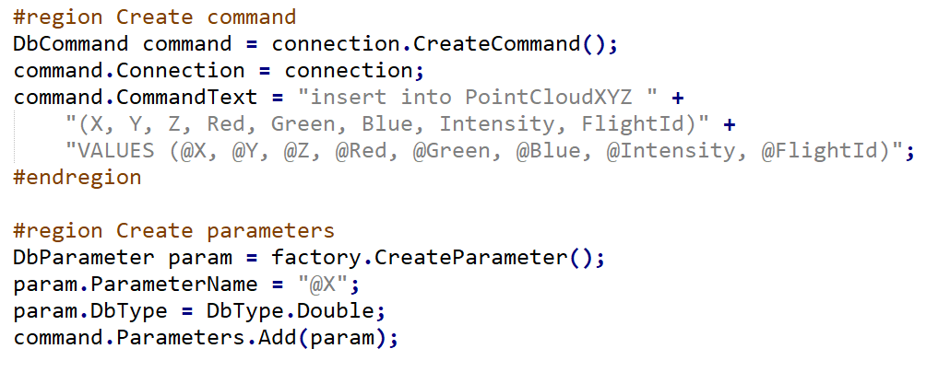
Werking parsers
Entity Framework
Gelijkaardig aan JDBC
Object-oriented
Aanmaken van objecten = dure operatie
ADO.NET
Commands
Parameters => sql injections voorkomen

Slide 19
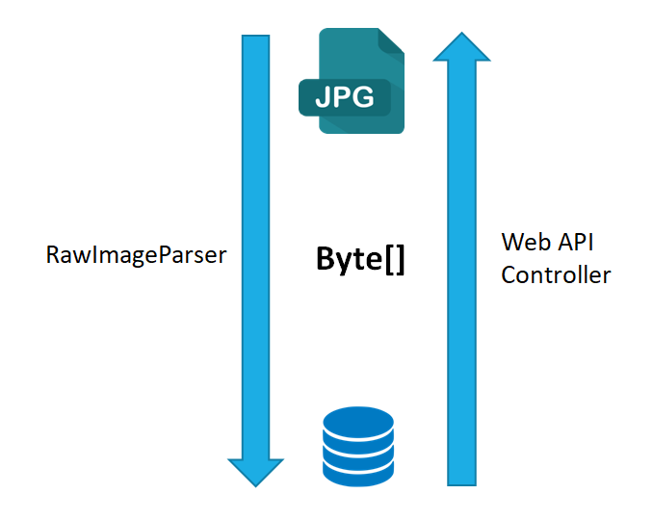
RawImageParser
Leest afbeeldingen in als ruwe data
Slaat afbeeldingen op als byte array
Maakt ook een thumbnail aan
Byte[] naar afbeelding in Web API

Slide 20

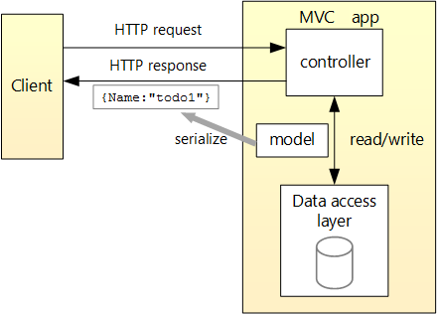
Data weergeven op kaart
Map view in Javascript
Communicatie front- & back-end
Web API Controllers
Handelen GET requests af
Halen data op met Entity Framework
Geven een HTTP Response terug met een JSON
JSON bruikbaar in Javascript

Slide 21
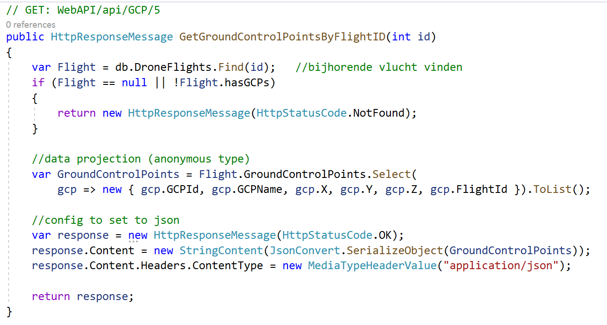
Voorbeeld Web API Controller
Controller voor ground control points
1. Data opvragen
2. Anymous type aanmaken met lambda expression
3. Omzetten naar HTTP respons met JSON

Slide 22
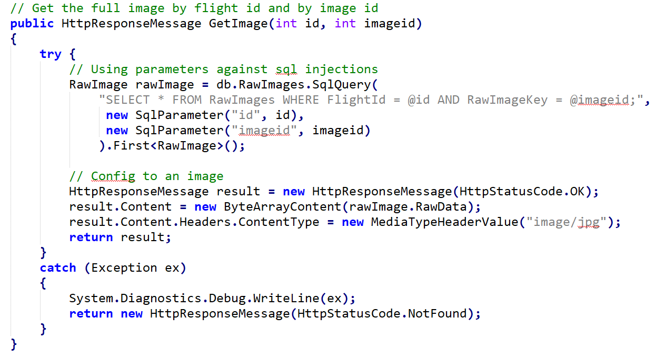
Image Controllers
RawImagesController & ThumbnailsController
Afbeelding opgevraagd met sql query
Gebruik van parameters
Omzetting byte[] naar afbeelding

Slide 23
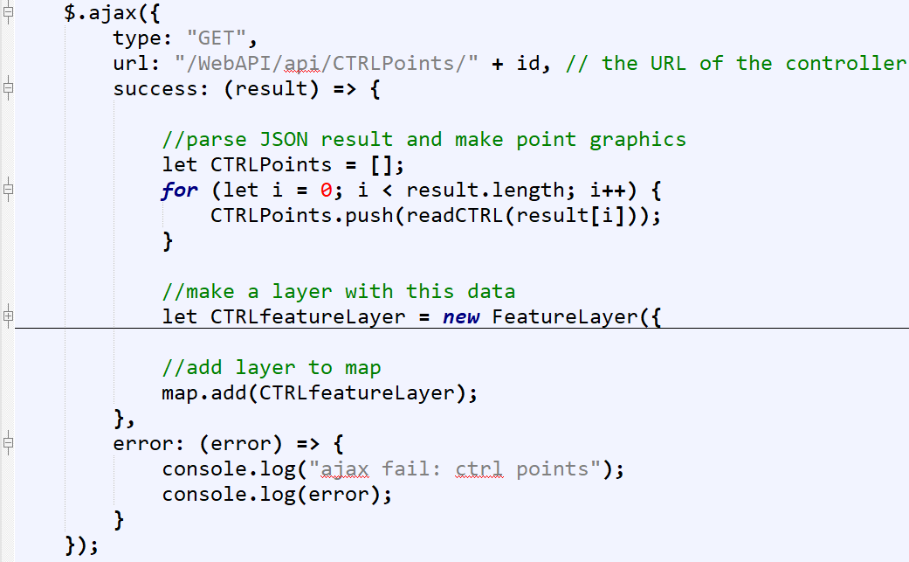
Map view
ArcGIS JS API
AJAX request naar Controller
JSON respons wordt verwerkt en point graphics aangemaakt
Layer aangemaakt op basis van deze graphics
Layer toevoegen aan de map

Slide 24
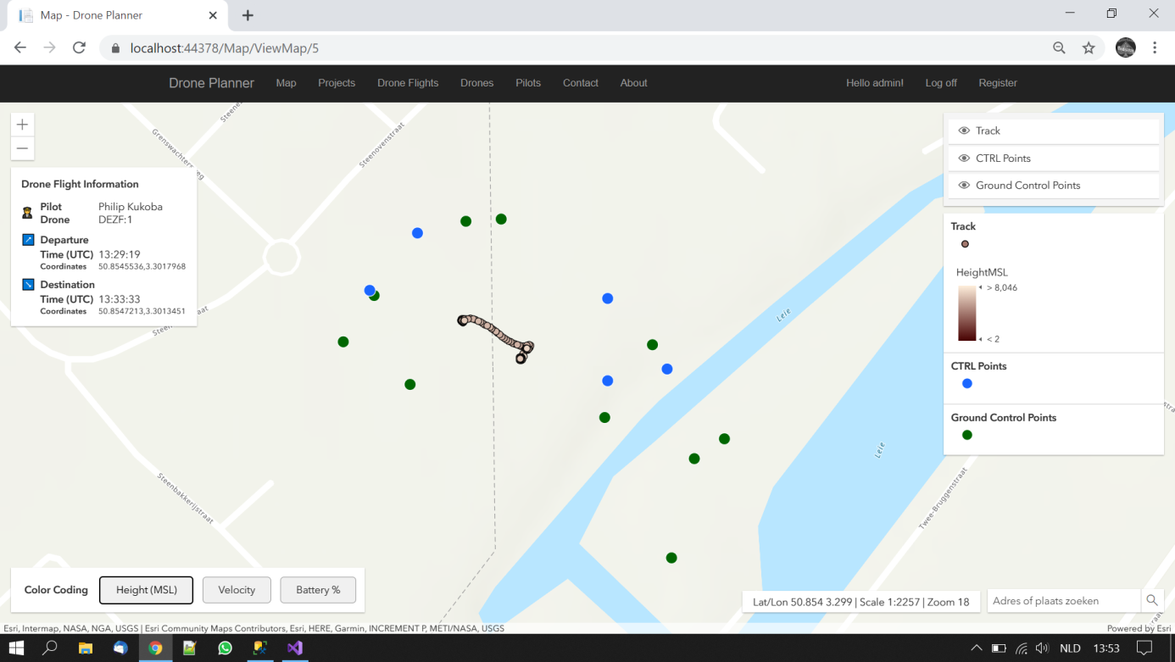
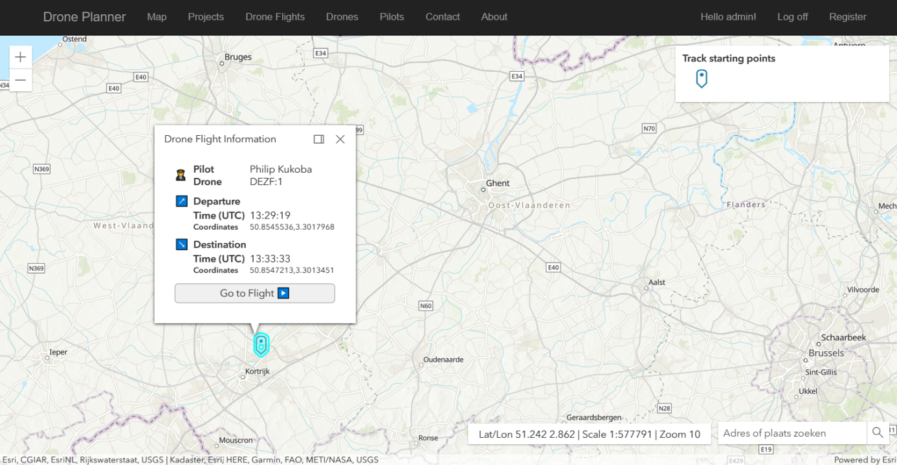

Map view
Ground control points, track, raw images...
Color coding op basis van attributen (JQuery)
Widgets
Map overview

